Slide 1
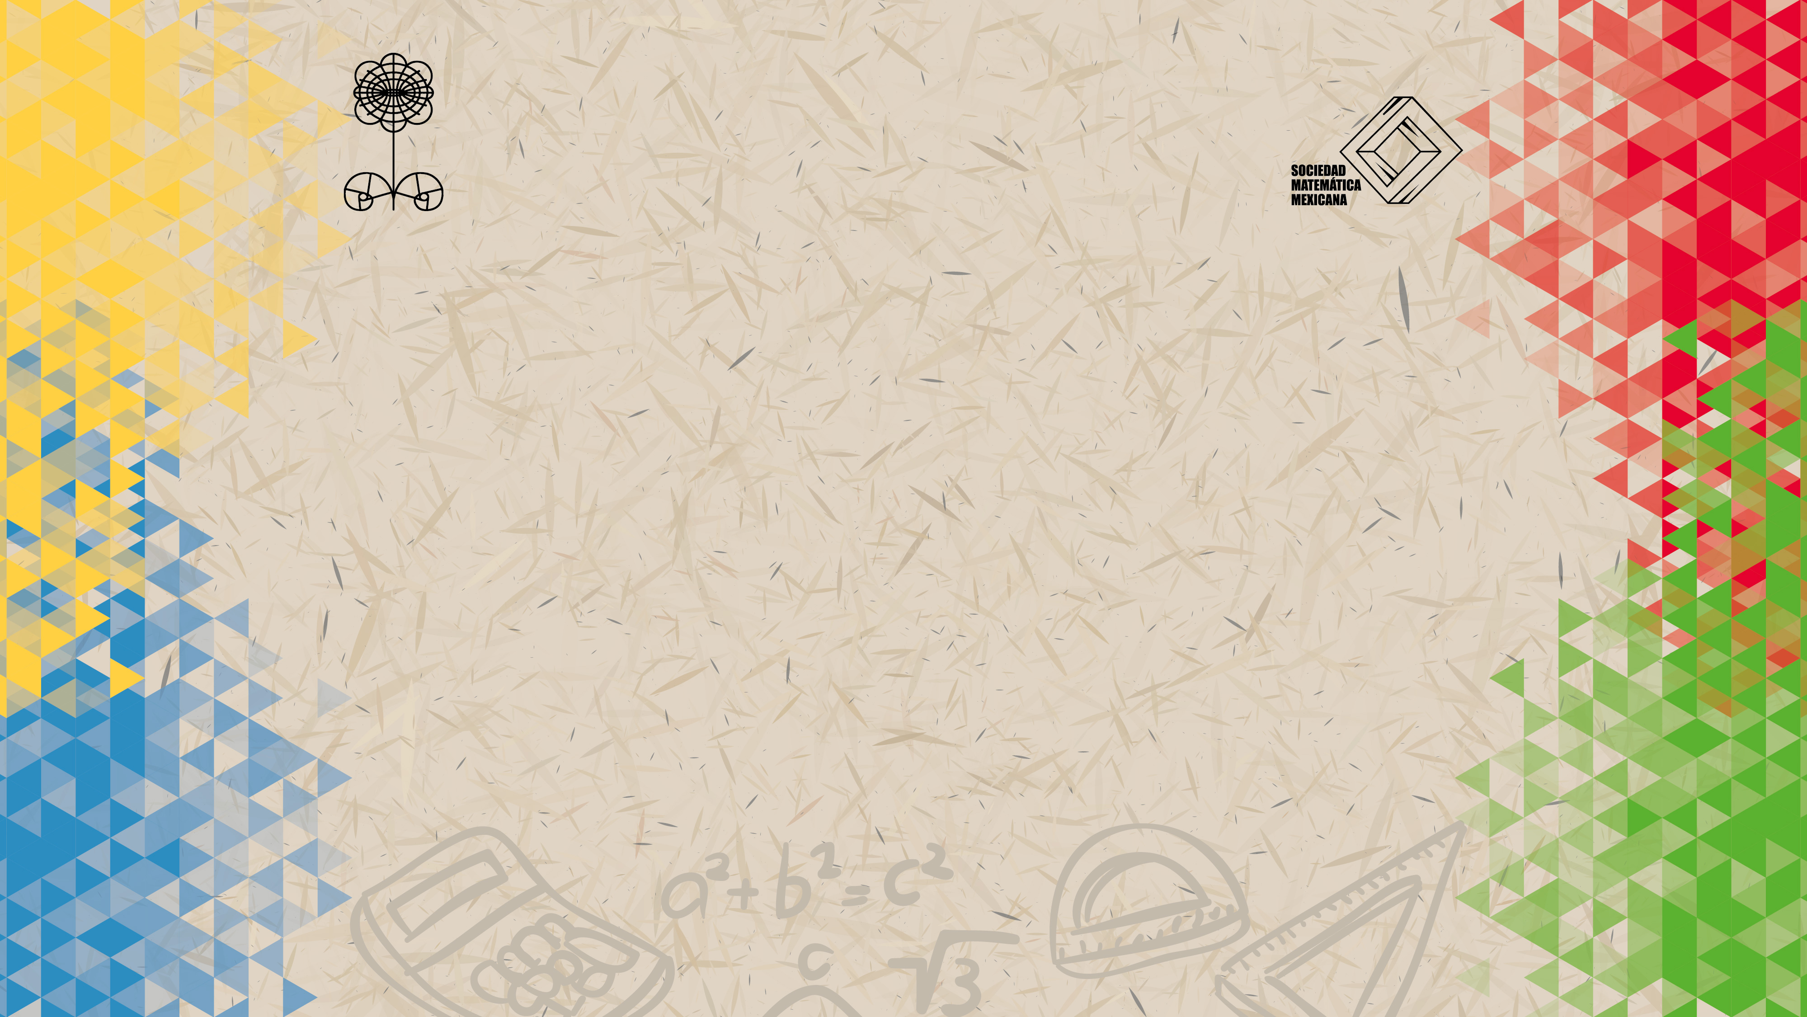
Informe 2016
Olimpiada Mexicana de Matemáticas

Slide 2
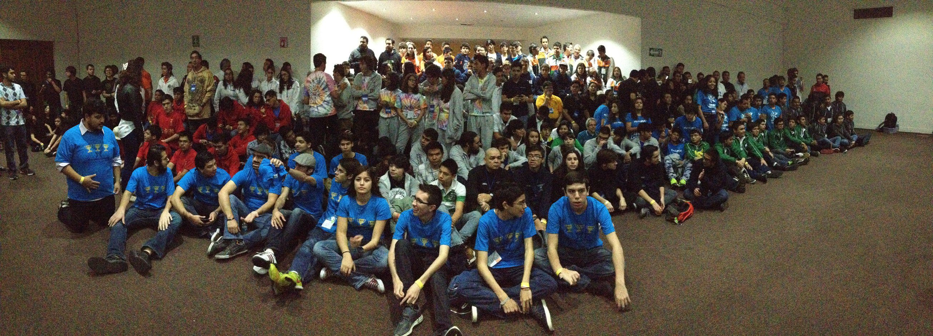
Olimpiada mexicana de matemáticas
La Olimpiada Mexicana de Matemáticas (OMM) es un
programa de la Sociedad Matemática Mexicana (SMM).
Su objetivo principal es difundir y promover el estudio de las matemáticas desde un enfoque creativo de resolución de problemas.

Slide 3
Olimpiada mexicana de matemáticas
Distintos Concursos | Número de alumnos participantes
Concursos Estatales | 350,000
Concursos Regionales | 400
Concurso Nacional | 192
Organización de los Concursos:
Concurso Nacional
(32 Estados)
Noviembre
Concurso Regional Noreste (6)
Septiembre
Concurso Regional Occidente (7)
Septiembre
Concurso Regional Centro (10)
Septiembre
Concurso Regional Sureste (6)
Octubre
Concursos Estatales en las 32 Entidades
Marzo-Mayo

Slide 4
Olimpiada mexicana de matemáticas
Logros: México participa desde 1987 en la IMO (Olimpiada Internacional de Matemáticas), con equipos preparados por la OMM. En 29 años se ha pasado de ocupar los últimos lugares, a estar entre los mejores 20 países del mundo. Se han logrado 3 medallas de oro, 23 de plata y 55 de bronce.

Slide 5
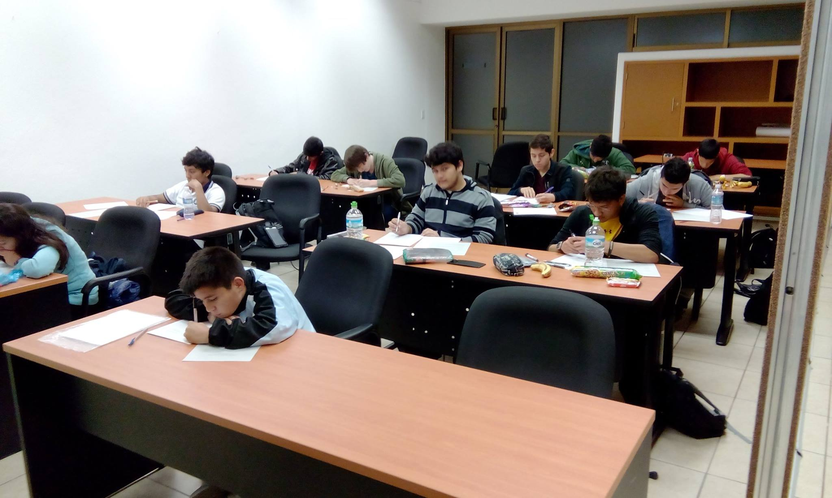
Olimpiada mexicana de matemáticas
La actividad más importante que organizamos es el Concurso Nacional de la OMM. En noviembre pasado se celebró en Guadalajara, Jalisco la edición número 29, donde asistieron 196 alumnos que representaron a los 32 estados de México.

Slide 6
Olimpiada mexicana de matemáticas
El Coordinador General de los Entrenamientos es Marco Antonio Figueroa, el trabajo se divide en 4 áreas que son y tienen por responsables a:
Álgebra, José Antonio Gómez Ortega
Combinatoria, David Torres
Geometría, Luis Eduardo García
Teoría de Números, Julio César Díaz Calderón
El responsable de la IMC es Hugo Villanueva Méndez

Slide 7
Olimpiada mexicana de matemáticas
Actividades Académicas
México es sede de la APMO por los siguientes tres años.
Se re-imprimieron 5 títulos de los Cuadernos de Olimpiadas
Se siguió con el trabajo de la revista Tzaloa y del folleto introductorio.
El comité nacional envío a los Estados tres exámenes para el uso en sus procesos selectivos.
Se organizó el curso de Entrenadores, en Pachuca Hidalgo.
Se tiene planeado un entrenamiento conjunto con Canadá en el BIRS Oaxaca, previo a la IMO en Brasil.
Se organizaron 4 Concursos Regionales, como preparación de los Estados rumbo al Concurso Regional.

Slide 8
Olimpiada mexicana de matemáticas
Actividades de Difusión
Se tiene ya un convenio entre la SMM y el Instituto de Matemáticas de la UNAM, para la publicación de los Cuadernos de Olimpiadas.
Se ha aumentado considerablemente la difusión de las actividades y resultados de la OMM, en la prensa escrita y digital. Nuestros alumnos han recibidos varias invitaciones a entrevistas de radio y televisión.
Cada mes se elabora un boletín con las actividades del mes, el cual se envía a todos los Estados.
Se tienen varios alumnos ex-olímpicos becados por diferentes instituciones.
La OMM participó en el foro de consulta sobre contenidos curriculares de educación media superior. Esta participación fue gracias a la invitación de la SEP a través de la SMM.

Slide 9
Olimpiada mexicana de matemáticas
Organización
Del 6 al 11 de noviembre se llevará a cabo el 30 Concurso Nacional de la OMM, en Acapulco Guerrero.
Durante este Congreso nacional de la SMM, estaremos llevando a cabo un sesión especial de los 30 años de la OMM, al cual están todos invitados.
Del 18 al 20 de marzo se llevó a cabo el Curso de Entrenadores, en el CEUNI, en Pachuca Hidalgo, con la participación de alrededor de 40 personas, el tema fue Geometría.
Se tienen y se han tenido apoyos durante el año, del Instituto de Matemáticas de la UNAM, CONACYT, SMM, SEP, UNETE.
Nuevo comité editorial de los Cuadernos de Olimpiadas.
Se formalizó un convenio de colaboración entre COPOCYT (Consejo Potosino de Ciencia y Tecnología) y la OMM. La OMM tendrá presencia, por medio de este proyecto, en todas las escuelas Primarias del Estado de San Luis Potosí, a nivel 5to año de primaria.

Slide 10
Olimpiada mexicana de matemáticas
Organización
Se sigue en pláticas con el Consejo Nacional de Fomento Educativo (CONAFE), para un proyecto conjunto con la OMM. En este programa piloto se estaría difundiendo la forma de trabajar de la OMM en seis regiones del país, distribuidas en 3 Estados de la República.
Un total de 31 Estados del país emitieron convocatorias para sus procesos estatales, con excepción de Baja California Sur.
La OMM apoyo a los Estados de Chiapas, Quintana Roo, Oaxaca (3), Durango (2), Coahuila, Sinaloa (2), Baja California Sur, Ciudad de México, Nuevo León, Chihuahua y Morelos, para la realización de entrenamientos intensivos.

Slide 11
Olimpiada mexicana de matemáticas
Resultados
8th Romanian Master: 1 medalla de plata, 3 de bronces, 1 mención, lugar 10 de 20.
28 APMO: 1 medalla de oro, 1 plata, 5 bronces, 3 menciones, lugar 14 de 36.
5ta EGMO: 1 medalla de oro y 1 de plata, lugar 13 de 39.
7ma IMC: 4 medallas de bronce, 4 menciones, lugares 23 y 38 de 76.
18 OMCC: 1 medalla de oro y dos de plata, primer lugar de 13.
57th IMO: 4 medallas de plata, 1 de bronce y 1 mención, lugar 23 de 110.
3ra IGO: 1 medalla de plata y 10 de bronce, lugar 6 de 31.
XXXI OIM: 3 medallas de plata y 1 de bronce, lugar 4 de 22.

Slide 12
Olimpiada mexicana de matemáticas
Total: 3 medallas de oro, 13 medallas de plata, 24 medallas de bronce y 9 menciones honoríficas. De los 53 alumnos que participaron en las olimpiadas internacionales del año, 49 obtuvieron algún premio.

Slide 13
Olimpiada mexicana de matemáticas
IMO
2010 | Kazajistán | 97 | 33
2011 | Holanda | 101 | 22
2012 | Argentina | 100 | 31
2013 | Colombia | 97 | 17
2014 | Sudáfrica | 101 | 26
2015 | Tailandia | 104 | 19
2016 | Hong Kong | 110 | 23
Año | P | H | M | Total puntos | Lugar abs | Lugar rela | O | P | B | MH
2016 | 6 | 5 | 1 | 126 | 23 | 79.63% |  | 4 | 1 | 1
2015 | 6 | 6 |  | 114 | 19 | 82,52% | 1 | 2 | 3 | 0
2014 | 6 | 6 |  | 128 | 26 | 75,00% | 0 | 4 | 1 | 1
2013 | 6 | 6 |  | 139 | 17 | 83,33% | 0 | 3 | 3 | 0
2012 | 6 | 6 |  | 102 | 31 | 69,70% | 1 | 1 | 2 | 2

Slide 14
Olimpiada mexicana de matemáticas
EGMO
OMCC
Año | Número de países | Lugar de México
2014 | 28 | 17
2015 | 30 | 9
2016 | 39 | 13
2010 | Puerto Rico | 16 | 1
2011 | México | 12 | 1
2012 | El Salvador | 12 | 1
2013 | Nicaragua | 13 | 1
2014 | Costa Rica | 12 | 1
2015 | México | 13 | 1
2016 | Jamaica | 13 | 1
OIM
APMO
2010 | Paraguay | 21 | 3
2011 | Costa Rica | 21 | 1
2012 | Bolivia | 19 | 6
2013 | Panamá | 20 | 3
2014 | Honduras | 22 | 1
2015 | Puerto Rico | 24 | 4
2016 | Chile | 22 | 4
2010 | 33 | 14
2011 | 35 | 14
2012 | 37 | 12
2013 | 34 | 14
2014 | 36 | 10
2015 | 33 | 12
2016 | 36 | 14

Slide 15
Olimpiada mexicana de matemáticas
Mas información sobre la Olimpiada Mexicana de Matemáticas
se encuentra en el sitio:
http://www.ommenlinea.org/

